Slide 1
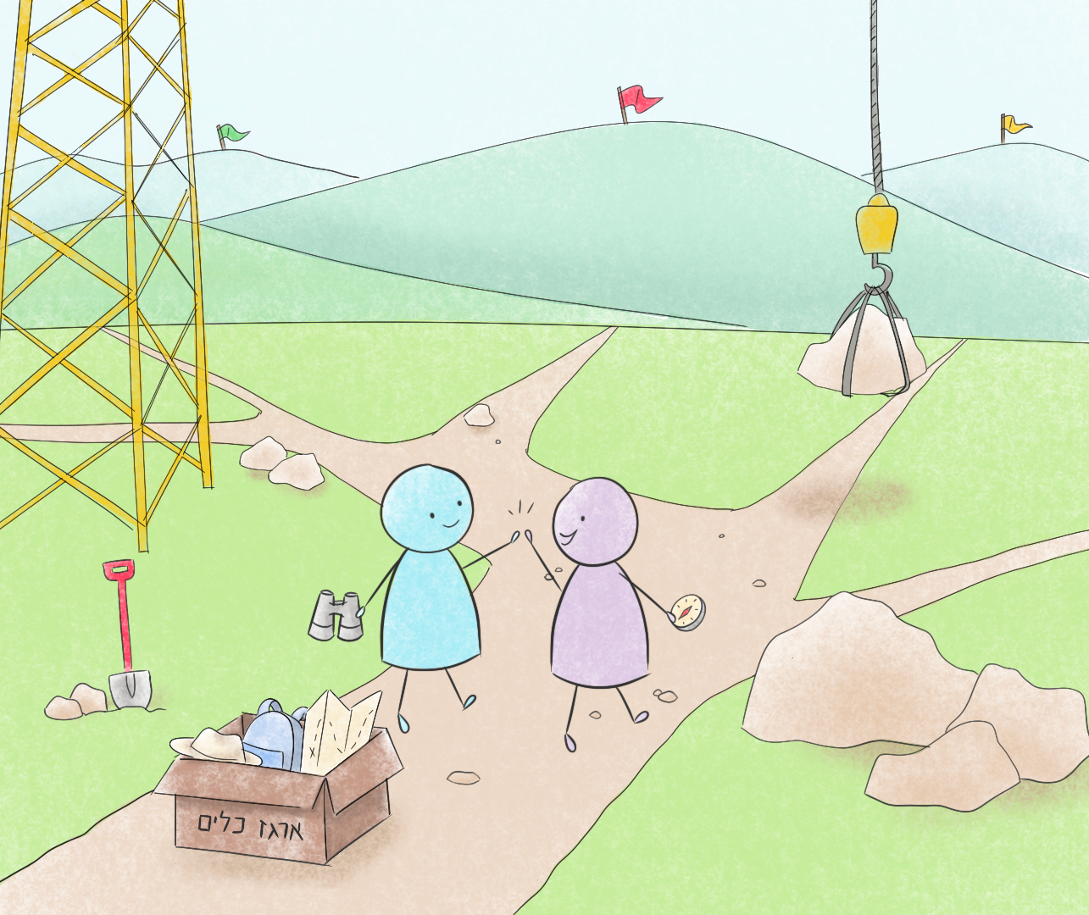
הוגנות בחינוך בעולם משתנה

Slide 3
עולם משתנה
עולם משתנה הוא זרז לקידום הוגנות
עולם משתנה כמרחיב פערים ומונע הוגנות
הרחבת מנעד האפשרויות להשתתף להשמיע קול, להשפיע וללמוד
חוסר נגישות למידע וידע, למשאבים חוסר בהבנת כללי המשחק הדרה חברתית מובנית

Slide 4
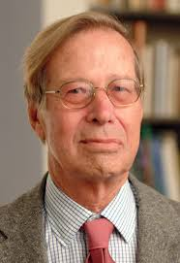
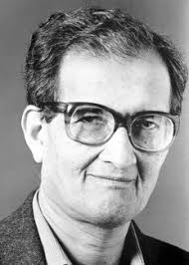
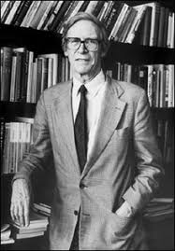
מושג ההוגנות ותפיסות של צדק
רונאלד דוורקין – פילוסוף אמריקאי של המשפט
1931-2013
אמרטיה סן – כלכלן הודי
נולד 1933
ג'ון רולס – פילוסוף אמריקאי 1921-2002

Slide 5
רונאלד דוורקין
אמרטיה סן
ג'ון רולס

Slide 6
ג'ון רולס: מסך הבערות (האמנה החברתית)
?
איך צריך לחלק משאבים בחברה הוגנת?
מסך הבערות
חלוקת משאבים הוגנת = החלוקה שכל אחד היה בוחר בה אם הוא לא היה יודע מראש מה מיקומו באותה חלוקה

Slide 7
רולס: הגדרה ראשונה של הוגנות
הוגנות = חלוקת משאבים הממקסמת את טובתם של אלו הנמצאים במיקום הנמוך ביותר

Slide 8
אמרטיה סן

Slide 9
סן: גישת היכולות
יכולת
הפרט לממש אפשרויות חיים משמעותיות אם הוא חפץ בכך
זה הדבר היחיד שחשוב כשמדברים על הוגנות
המרה חברתית: האופן בו מאפיינים חברתיים משפיעים על המרה של משאבים ליכולות
המרה אישית: האופן בו מאפיינים אישיים משפיעים על המרה של משאבים ליכולות
משאבים

Slide 10
סן: הגדרה שנייה של הוגנות
הוגנות = שוויון ב"יכולות", כלומר, שוויון ביכולות הפרט לממש אפשרויות חיים משמעותיות אם הוא חפץ בכך

Slide 11
רונאלד דוורקין

Slide 12
דוורקין: הוגנות כשוויון ב"מזל"
מה המנבאים הכי טובים של מצבו הכלכלי של אדם בעולמנו?
עשירון ההכנסה של ההורים שלו
המדינה בה הוא נולד
ביחד מנבאים 80% מהשונות בהכנסה

Slide 13
דוורקין: הוגנות כשוויון ב"מזל"
מה המנבאים הכי טובים של מצבו הכלכלי של אדם בעולמנו?
עשירון ההכנסה של ההורים שלו
המדינה בה הוא נולד
אבל גורמים אלו תלויים לגמרי במזל!
חוסר הוגנות הינו מצב בו מזל, או נסיבות חיינו שאינם תלויים בנו, קובעים את עתידנו.

Slide 14
דוורקין: הגדרה שלישית של הוגנות
הוגנות = מצב בו בחירותינו ולא נסיבות שאינן תלויות בנו קובעות את עתידנו

Slide 15
סיכום
בחירה
יכולות
משאבים
רונאלד דוורקין
1931-2013
אמרטיה סן
נולד 1933
ג'ון רולס 1921-2002

Slide 16
ומה הם אומרים על הוגנות בחינוך
מדיניות חינוכית הממקסמת את טובתם של אלו הנמצאים במיקום הנמוך ביותר
רולס
מערכת חינוך המייצרת הזדמנות שווה לכל לומדיה לממש את יכולותיהם
סן
מערכת חינוך בה אין מתאם בין נתוני הרקע של התלמיד להישגיו הלימודיים ולסיכויו לממש את שאיפותיו בבגרותו
דוורקין

Slide 17
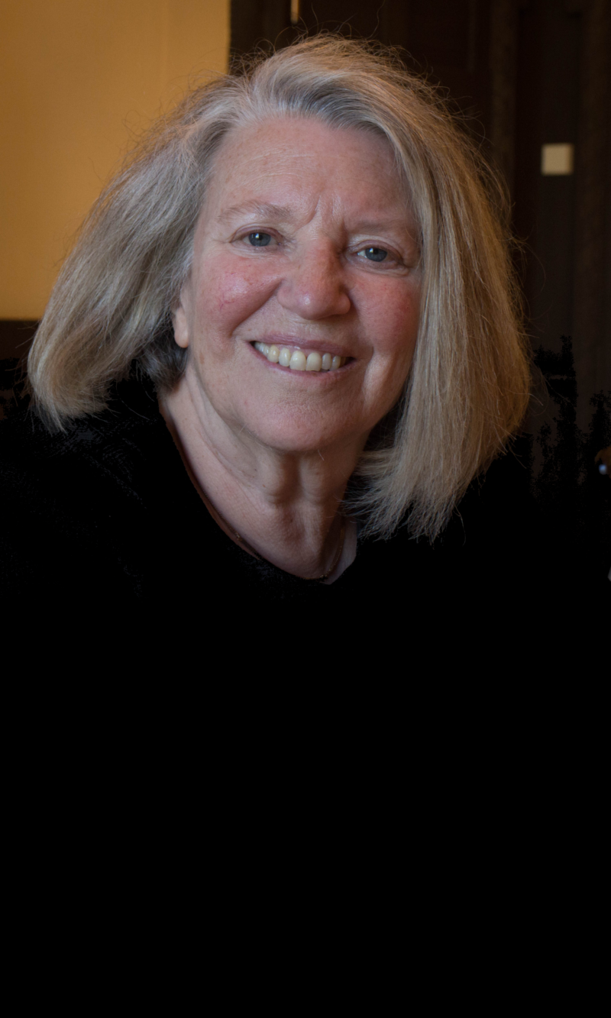
המודל המשולש של ננסי פרייזר
צדק חברתי כלכלי
חלוקה הוגנת של המשאבים
(צדק חלוקתי)
צדק תרבותי
הכללה של ערכים תרבותיים מגוונים
(צדק הכרתי)
צדק פוליטי
מתן קול שווה בהליכי קבלת ההחלטות
(צדק ייצוגי)
1947
זכות ולא חסד

Slide 18
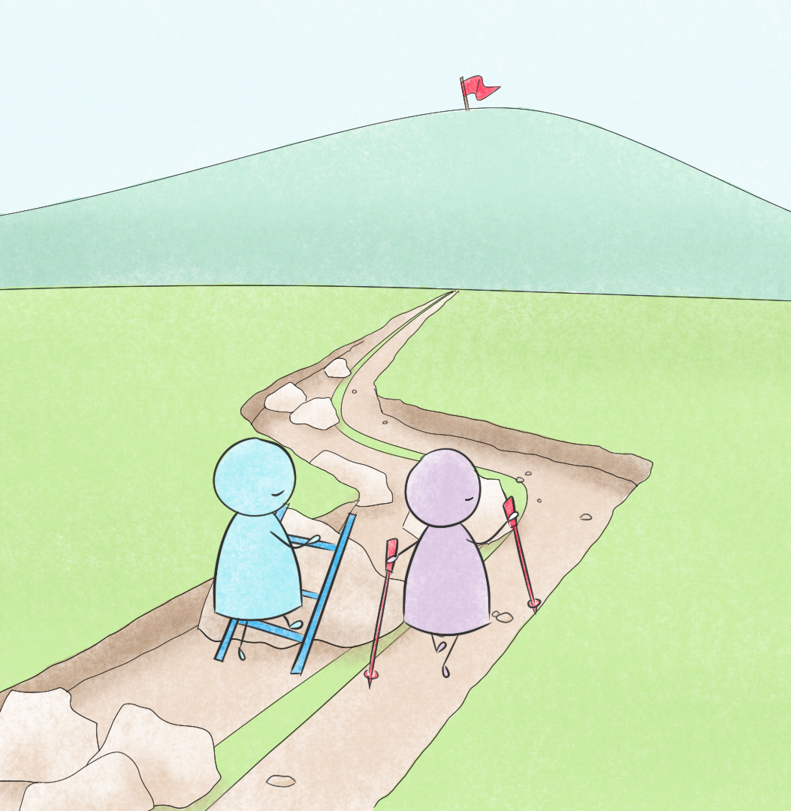
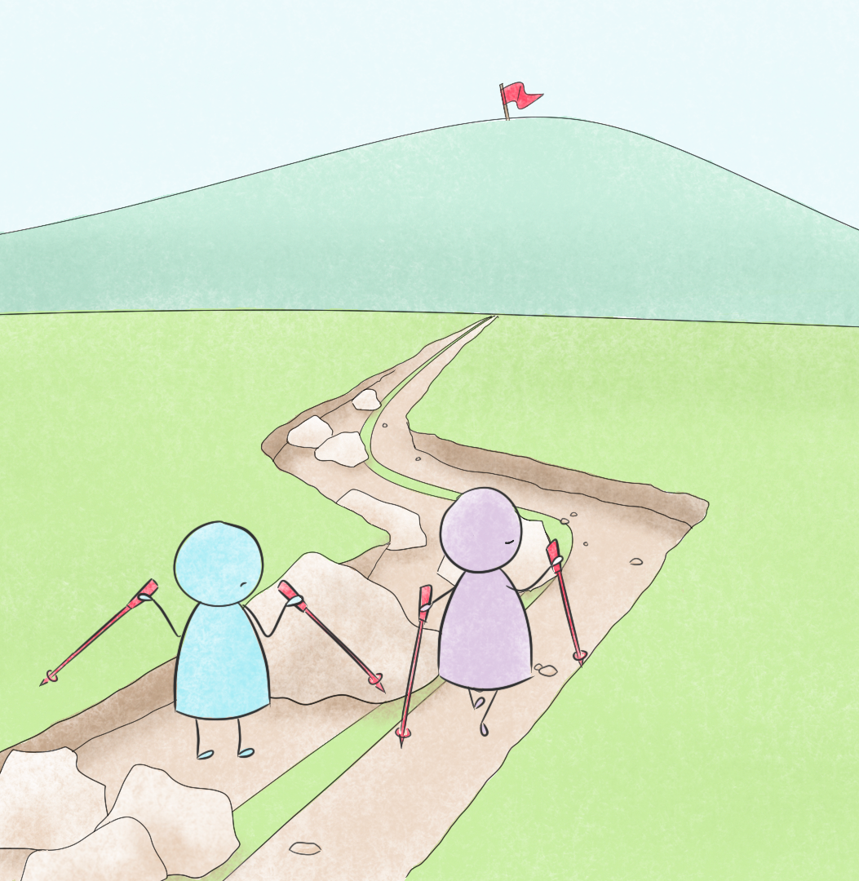
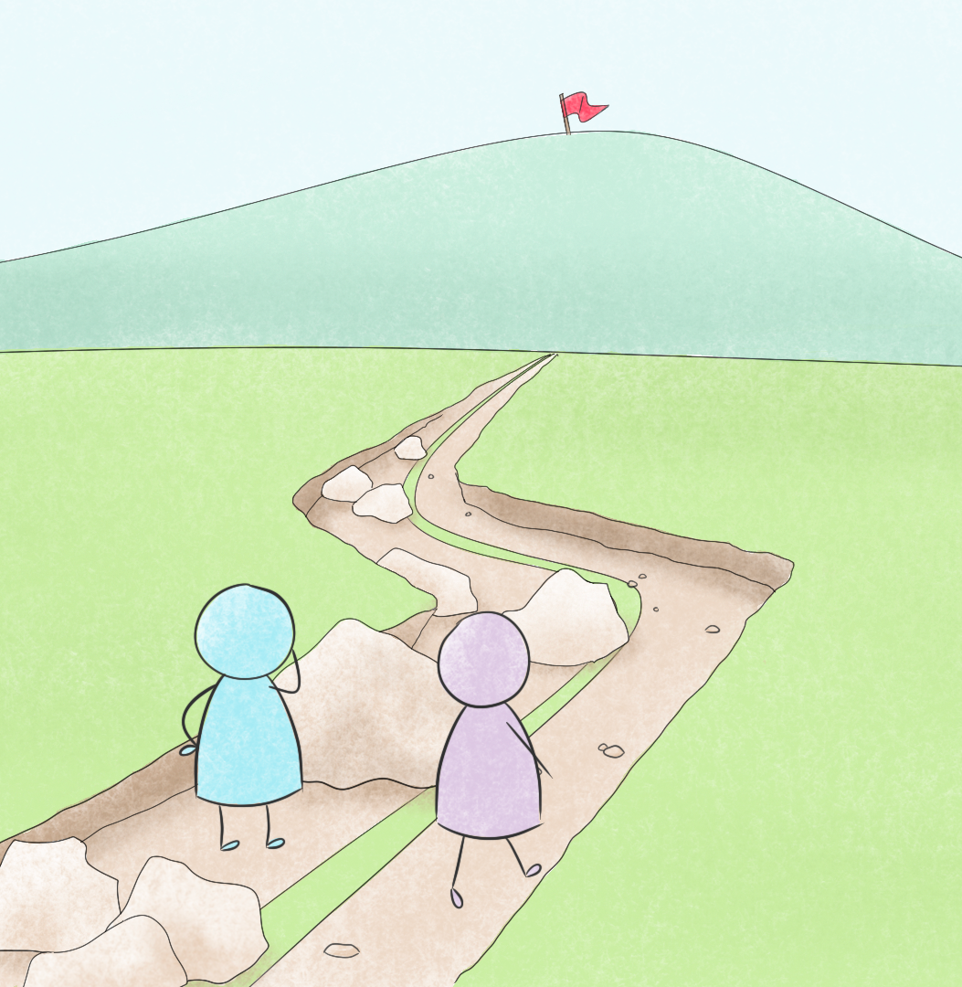
שוויון הזדמנויות
שוויון
חוסר שוויון
מה נוסיף או נשנה לאיור ההוגנות?

Slide 19
הוגנות

Slide 20
"נקודה שבלטה לי מאוד לאור כך שלימדתי המון ילדים מערים בפריפריה והרבה את ילדי הקיבוצים. זה ההבדל העמוק בין שתי האוכלוסיות. זה לא קשור לכישרון ולרמת האנטלגנציה אלא להבדל דרמטי בפרו-אקטיביות (agency) בהנעה העצמית ובניהול העצמי של אלו והחוסר ב"תבלין" הזה אצל רבים מהקבוצה השניה.
כשמסתכלים על תהליך ארוך הטווח אין ספק מי יצליח להוציא מהכוח אל הפועל את חלומותיו ויכולותיו ואצל מי (לרוב) יישארו גנוזים, לא ממומשים ובמקרים רבים גם לא מודעים"
ז. מורה למתמטיקה לילדים מפונם בים המלח

Slide 21
ההקשר בו מתפתח ה AGENCY
AGENCY
הון כלכלי
(משאבים)
הון חברתי / הון תרבותי
(חינוך, רווחה, בריאות, דיור, תעסוקה, ביטחון אישי)
הון סימבולי
(נראות, יחס של כבוד, קשרים, מעמד בחברה, השמעת קול, מניעת אחרות וסטיגמה)
מחסור בהון סימבולי מביא להתעלמות מהידע של אנשים, לתחושת השפלה, בושה וסטיגמה, לפגיעה בכבוד ובדימוי העצמי, לתחושת אחרות ולמחסור בקול.
*מיכל קרומר-נבו וליסטר

Slide 22
הגדרת הוגנות בחינוך
הוגנות בחינוך היא מציאות יומיומית, בה מוסרים חסמים מבניים – מערכתיים, גלויים וסמויים, לטובת השתתפות ושגשוג של כלל הלומדים, ללא קשר לנסיבות האישיות או החברתיות שלהם.
הסרת החסמים המבניים מערכתיים באה לידי ביטוי באמצעות סביבה חינוכית ובפדגוגיה אפקטיבית, בהן הלומדים יכולים לבטא ולממש את היותם סובייקטים המתפתחים ומנווטים את חייהם מתוך יחסי גומלין עם סביבתם agency, co-agency)).
הוגנות מצמצמת את הקשר בין רקע אישי ונסיבות חיים אישיות לבין יכולת ניבוי של הצלחה בחיים או איכות חיים.

Slide 23
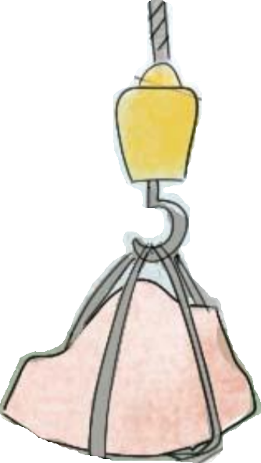
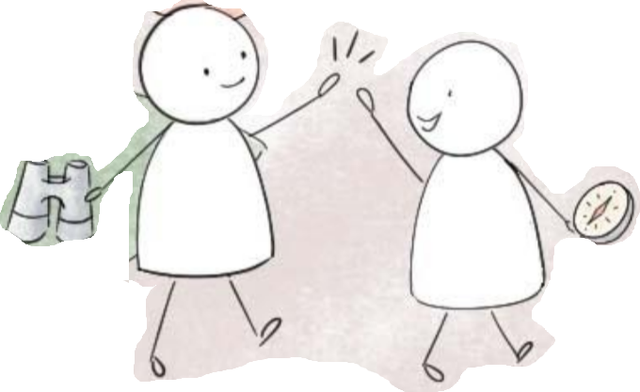
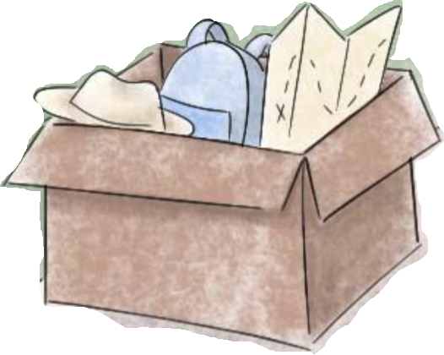
תיאוריית השינוי
הוגנות בחינוך בעולם משתנה
השתתפות ושגשוג לכולם
AGENCY &
פדגוגיה רלוונטית אפקטיבית והוגנת
הסרת חסמים מבניים מערכתיים- חברתיים
CO-AGENCY
Notes:
להוסיף ערבית

Slide 24
אדוות פרח ההוגנות
משפחות
נוכחות, השתתפות ומעורבות בקבלת החלטות ובפעילויות.
מתן מקום לזהות תרבות ומסורת (הון סימבולי).
בית ספר
תרבות בית ספרית המאתגרת דפוסים קיימים ומקצה משאבים, זמן ומקום לטובת השתתפות פעילה ויוזמת של כולם.
רשות מקומית ומשרד החינוך
מעורבות ושותפות, התומכת, מאפשרת, מסירה חסמים ומקצה משאבים.

Slide 25
5 זירות
הסביבה הפיזית
הוראה ולמידה
סדירויות
אקלים
מערכות יחסים

Slide 26
פרח ההוגנות למנהל/ת

